Slide 1

TRÒ CHƠI VÀ PHƯƠNG PHÁP
TỔ CHỨC HOẠT ĐỘNG CHƠI
CHO TRẺ MẦM NON
GV Nguyễn Thiều Dạ Hương
Trường Đại học Giáo dục, Đạo học quốc gia Hà Nội
Teacher DaHu

Slide 2
MỤC TIÊU BÀI HỌC
3
2
Hiểu và trình bày được phương pháp hướng dãn
1
Hiểu và phân tích được ý nghĩa của trò chơi lắp ghép – xây dựng đối với trẻ MN
Hiểu và trình bày được Lý luận về trò chơi lắp ghép – xây dựng
Teacher DaHu

Slide 3
NỘI DUNG BÀI HỌC
1
2
3
Khái niệm và quá trình hình thành, phát triển của loại trò chơi lắp ghép – xây dựng
Đặc điểm của nhóm trò chơi lắp ghép –xây dựng và ý nghĩa đối với trẻ mầm non
Phương pháp hướng dẫn trò chơi lắp ghép – xây dựng cho trẻ mầm non
Teacher DaHu

Slide 4
TÀI LIỆU THAM KHẢO
[1] Nguyễn Thị Thanh Hà (2019). Tổ chức hoạt động vui chơi của trẻ ở trường mầm non. NXB Giáo dục.
[3] Lê Thu Hương (Chủ biên) (2011). Tuyển tập trò chơi, bài hát, thơ, truyện, câu đố theo chủ đề của trẻ mẫu giáo bé, nhỡ, lớn. NXB Giáo dục
[4] Bùi Thị Việt (chủ biên) (2011). Tổ chức vui chơi giải trí, ngày hội thể dục thể thao trong trường mầm non. NXB Giáo dục.
[5] Bộ giáo dục – Đào tạo Việt Nam (2021). Thông tư số 01/VBHN – BGDĐT Ngày 13 tháng 04 năm 2021 về ban hành Chương trình giáo dục mầm non.
[6] Đinh Văn Vang (2012). Tổ chức hoạt động vui chơi ở trường mầm non. NXB Đại học Sư phạm Hà Nội.
Teacher DaHu

Slide 5
Khái niệm về trò chơi lắp ghép – xây dựng
Mời xem video 1: Tìm hiểu về hoạt động xây dựng
https://www.youtube.com/watch?v=v7azUjcUlzg
Teacher DaHu

Slide 6
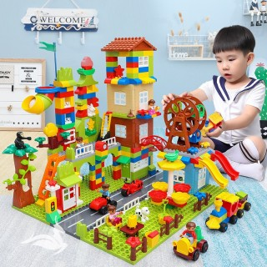
Khái niệm về trò chơi lắp ghép – xây dựng
https://webtretho.org/do-choi-lap-ghep-lego-cho-be-trai-va-be-gai-do-choi-xay-dung-sang-tao-lz1243621524.html
Trò chơi lắp ghép - xây dựng là loại trò chơi mà trẻ sử dụng đồ chơi, vật liệu chơi để mô phỏng lại dưới dạng mô hình hiện thực xung quanh (đặc biệt là thế giới đồ vật) trong các công trình xây dựng, lắp ghép của mình nhờ trí tưởng tượng và sáng tạo của trẻ.
Teacher DaHu

Slide 7
Khái niệm về trò chơi lắp ghép – xây dựng
Trong các loại trò chơi của trẻ, trò chơi xây dựng thể hiện khả năng tạo hình của trẻ rõ nhất. Từ những mẫu gỗ, khối nhựa, hộp giấy… với những hình dạng, kích thước và màu sắc khác nhau, trẻ lắp ghép, xây dựng nên những công trình khác nhau như nhà cửa, cầu cống, công viên, ô tô, vỏ óc, vỏ hến, sỏi, cát… trẻ xây dựng nên những vườn hoa, ao cá, đường đi, hàng rào, … trong những công trình sáng kiến của trẻ được bộc lộ rõ nét. Vốn sống, trí tưởng tượng, sáng tạo của trẻ được thể hiện trong các “công trình” mà trẻ tạo nên.
https://webtretho.org/do-choi-lap-ghep-lego-cho-be-trai-va-be-gai-do-choi-xay-dung-sang-tao-lz1243621524.html
Teacher DaHu

Slide 8
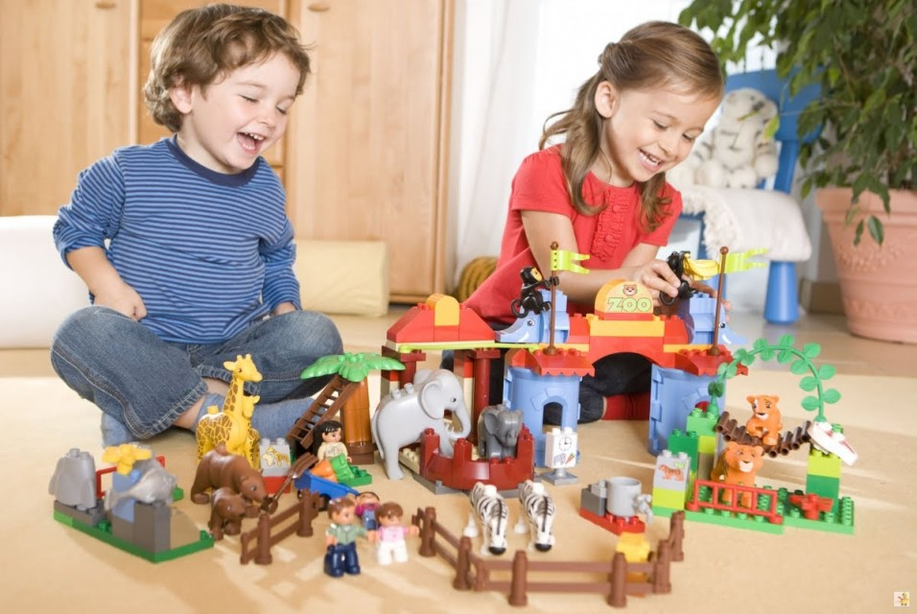
2. Quá trình hình thành và phát triển trò chơi lắp ghép – xây dựng
Bản chất của trò chơi xây dựng là loại trò chơi mà trẻ sử dụng đồ vật, vật liệu chơi sắp xếp lắp ghép với nhau tạo nên một “công trình” nào đó. Như vậy, có thể nói đây là loại trò chơi xuất hiện sớm nhất ở lứa tuổi mầm non.
https://makeblock.com.vn/bo-do-choi-lap-ghep-thong-minh
Teacher DaHu

Slide 9
2. Quá trình hình thành và phát triển trò chơi lắp ghép – xây dựng
HÀI NHI
NHÀ TRẺ
MẪU GIÁO
Đóng – mở nắp hộp, tháo lắp vòng, xếp chồng khối gỗ nọ lên khối gỗ kia một cách say mê, không biết chán.
Hành động với đồ dùng, đồ chơi ngày càng khóe léo, chính xác hơn làm KN xây dựng – lắp ghép của trẻ ngày càng tốt hơn
Kĩ năng chơi ngày càng tốt hơn, sản phẩm xây dựng của trẻ mang tính chủ đề rõ rệt hơn
Tiếp xúc với đồ vật 🡪 Hoạt động lắp ghép 🡪 Hoạt động xây dựng

Slide 10
2. Quá tình hình thành và phát triển trò chơi lắp ghép – xây dựng
Tuổi Nhà trẻ: những sản phẩm mang tinh ngẫu nhiên đã gây cho trẻ sự ngạc nhiên thích thú, thu hút trẻ đến với trò chơi một cách say mê. Sang tuổi ấu nhi, niềm vui của trẻ được tạo nên bởi sản phẩm xây dựng đã mô phỏng được hiện thực cuộc sống. Trẻ trở nên thích thú khi tự xây nên ngôi nhà, tạo ra chiếc ô tô, tàu hỏa…
https://makeblock.com.vn/bo-do-choi-lap-ghep-thong-minh
Tuổi mẫu giáo: Trẻ biết tự lập kế hoạch chơi, bàn bạc với nhau trước khi chơi; biết chọn “nguyên vật liệu”, phân công công việc; biết phối hợp hành động trong khi chơi,. Chủ đề chơi ngày càng rộng mở, nhiều công trình mới được đưa vào (xây lăng Bác Hồ, xây cung thiếu nhi, xây thành phố…). Kĩ năng xây dựng của trẻ ngày càng phát triển hơn làm cho sản phẩm xây dựng của trẻ ngày càng đẹp hơn, sáng tạo hơn, hợp lí hơn (bố cục hài hòa, hợp lí, màu sắc sinh động, hấp dẫn…).
Teacher DaHu

Slide 11
3. Đặc điểm của trò chơi lắp ghép – xây dựng
Trò chơi xây dựng là loại trò chơi mà khi trẻ tham gia chơi bao giờ cũng tạo ra sản phẩm, nhưng là sản phẩm để chơi chữ không phải là sản phẩm để dùng.
Trò chơi xây dựng gắn chặt với hoạt động tạo hình, nó đòi hỏi trẻ phải có khả năng tri giác thẩm mĩ và tư duy hình tượng, đặc biệt là trí tưởng tượng sáng tạo.
Trò chơi xây dựng có thể được xem là một dạng trò chơi đóng vai theo chủ đề. Bởi lẽ nó cũng có chủ đề chơi và các chủ đề của trò chơi xây dựng cũng phản ánh hiện thực cuộc sống xung quanh trẻ.
Trong một giờ chơi của trẻ mẫu giáo thường phản ánh nhiều mặt của cuộc sống xã hội.
Trò chơi xây dựng được tiến hành thông qua đồ chơi, “vật liệu” xây dựng, không có vật liệu xây dựng thì không thể tiến hành trò chơi xây dựng.
Teacher DaHu

Slide 12
4. Ý nghĩa của trò chơi lắp ghép - xây dựng đối với trẻ mầm non
Trò chơi lắp ghép - xây dựng, như đã trình bày ở trẻ đây, là loại trò chơi mô phỏng dưới dạng mô hình không gian hiện thực cuộc sống xung quanh trẻ. Do vậy khi tham gia trò chơi này, những biểu tượng không gian về các vật thể hình học và sự tương quan giữa các bộ phân tạo nên vật thể được củng cố và phát triển. Thực vậy để tạo ra một sản phẩm hợp lí, đứa trẻ phải quan sát các “vật liệu” xây dựng, phân biệt độ lớn. Hình thù, kích thước của nó để lựa chọn, sắp xếp sao cho phù hợp.
https://webtretho.org/do-choi-lap-ghep-lego-cho-be-trai-va-be-gai-do-choi-xay-dung-sang-tao-lz1243621524.html
Teacher DaHu

Slide 13
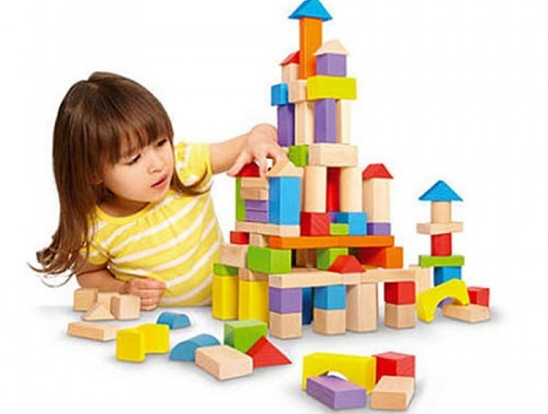
4. Ý nghĩa của trò chơi lắp ghép - xây dựng đối với trẻ mầm non
Trong khi chơi trò chơi xây dựng, trẻ thường cố gắng làm cho công trình xây dựng của mình đẹp hơn, màu sắc hơn, hình dáng hài hòa hơn… nhờ đó óc thẩm mĩ, năng lực sáng tạo ra cái đẹp của trẻ được hình thành và phát triển.
Việc tham gia trò chơi xây dựng còn giúp trẻ phát triển sự khóe léo, linh hoạt của bàn tay, ngón tay, phát triển năng lực tạo hình của trẻ.
https://laodongthudo.vn/nhung-tac-dung-ky-dieu-cua-do-choi-don-gian-33143.html
Teacher DaHu

Slide 14
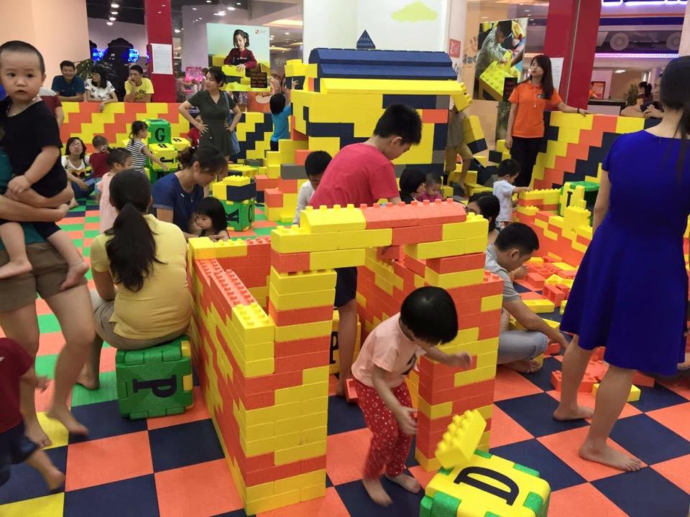
4. Ý nghĩa của trò chơi lắp ghép - xây dựng đối với trẻ mầm non
http://xopart.blogspot.com/
Khi tham gia trò chơi xây dựng, để tạo ra một “ công trình” hợp lí, trẻ phải “ hoạch định” chương trình hành động: Làm cái gì trước, cái gì sau và bắt tay vào “ công việc” với sự say mê, mệt mài …do vậy mà tính có kế hoạch, tính kiên trì trong công việc được hình thành ở trẻ. Khi tham gia vào trò chơi mang tính tập thể, trẻ không chỉ bàn bạc với nhau về kế hoạch chơi mà còn phân công công việc, phối hợp hành động trong khi chơi, do vậy mà tinh thần hợp tác, ý thức tập thể được hình thành ở trẻ.
Teacher DaHu

Slide 15
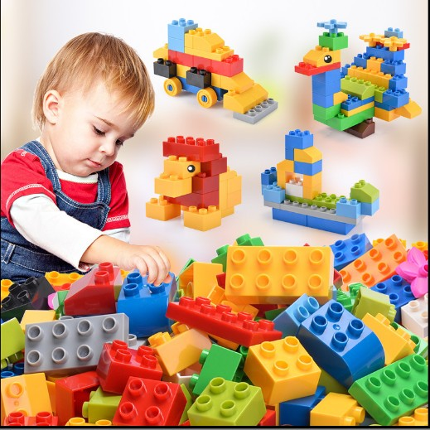
Mời xem video
Mời xem video 2: Bé làm cô/chú công nhân
https://www.youtube.com/watch?v=0Sd2URRIKAQ
https://dochoichobe123.com/choi-lap-rap-130-chi-tiet-nhua-size/

Slide 16
5. Hướng dẫn Trò chơi lắp ghép - chơi xây dựng
5.1. Những yêu cầu chung
Cần chuẩn bị đồ chơi, vật liệu xây dựng đầy đủ và sắp xếp thành một môi trường chơi hấp dẫn để giúp trẻ nảy sinh ý đồ xây dựng.
Trò chơi xây dựng thực sự là một hoạt động có sản phẩm nhưng sản phẩm để chơi chữ không phải là sản phẩm để dùng. Vì vậy cô cần phải biết duy trì không khí vui chơi cho trẻ.
Để trò chơi xây dựng thực lực tính tự lực và sáng kiến của trẻ.
Mở rộng hiểu biết và làm giàu vốn biểu tượng cho trẻ về thế giới xung quanh, đặc biệt là những công trình xây dựng.
Hướng dẫn trẻ phối hợp với nhau trong khi chơi để tạo thành một sản phẩm xây dựng hoàn chỉnh, phù hợp với hiện thực.
Teacher DaHu

Slide 17
5. Hướng dẫn Trò chơi lắp ghép - chơi xây dựng
5.2.1. Hướng dẫn trò chơi xây dựng ở trường cho trẻ tuổi nhà trẻ
Đối với trẻ hài nhi, trò chơi xây dựng mới ở dạng “phôi thai”. Nói cách khác là chưa có trò chơi xây dựng theo đúng nghĩa nói. Sang đến tuổi ấu nhi,, việc xếp chồng, xếp cạnh nhau các đồ chơi, “vật liệu” xây dựng mới mang tính chủ đề và hành động sắp xếp, lắp ghép của trẻ mới mang tính chủ tâm. Do vậy hướng dẫn trò chơi xây dựng cho trẻ tuổi nhà trẻ ở đây chính là hướng dẫn trò chơi xây dựng cho trẻ tuổi ấu nhi. Trong chương trình chăm sóc – giáo dục tuổi nhà trẻ người ta gọi hoạt động này là “Xếp hình” trong giờ Chơi – tập hàng ngày.
https://dochoichobe123.com/choi-lap-rap-130-chi-tiet-nhua-size/
Teacher DaHu

Slide 18
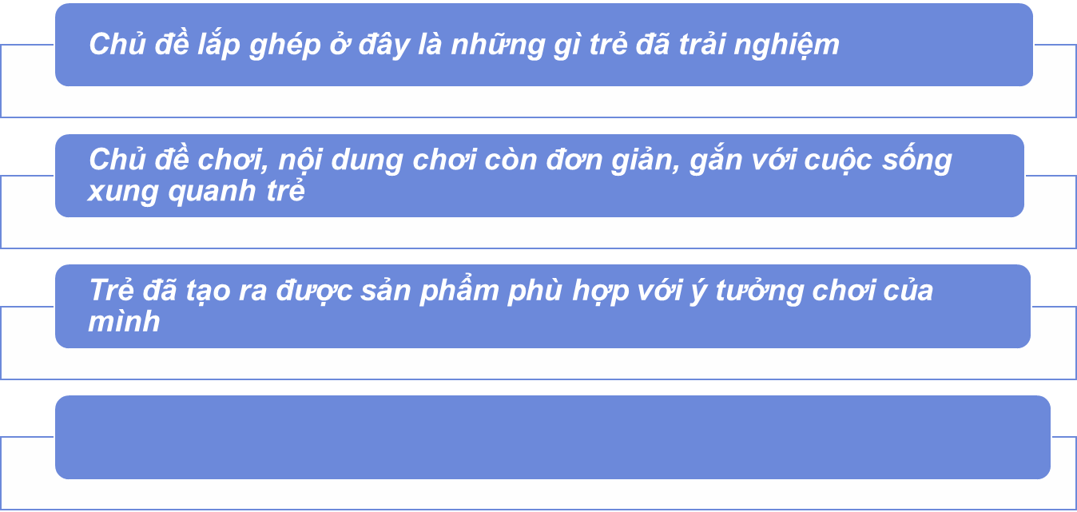
5. Hướng dẫn Trò chơi lắp ghép - chơi xây dựng
5.2.1. Hướng dẫn trò chơi xây dựng ở trường cho trẻ tuổi nhà trẻ
a. Đặc điểm chơi trò chơi xây dựng của trẻ ấu nhi
Tính chất chơi một mình, chơi bên cạnh bạn thể hiện khá rõ
Teacher DaHu

Slide 19
5. Hướng dẫn Trò chơi lắp ghép - chơi xây dựng
b. Hướng dẫn trò chơi xây dựng cho trẻ ấu nhi
Khi hướng dẫn trẻ chơi, cô cần:
+Tạo tình huống, khích lệ trẻ nảy sinh nhu cầu chơi
+ Cô hướng dẫn trẻ quan sát đối tượng
+ Lúc đầu cô cùng chơi với trẻ để trẻ quan sát, bắt chước làm theo, sau đó để trẻ tự làm, chỉ hướng dẫn thêm cho những đưa trẻ còn lúng túng.
+ Khi trẻ đã có kỹ năng chơi, trò chơi đã trở nên quen thuộc, cô cần khích lệ, gợi mở để trẻ tự mở rộng nội dung chơi
+ Khi trẻ “hoàn thành” công việc, cô gợi mở để trẻ sử dụng sản phấm để chơi trò chơi phản ánh sinh hoạt theo mục đích mà trẻ đã đặt ra
Kết thúc chơi, cô cần động viên, khích lệ trẻ xếp dọn đồ chơi gọn gàng vào nơi quy định và di chuyển hừng thú của trẻ sang hoạt động tiếp theo.
Teacher DaHu

Slide 20
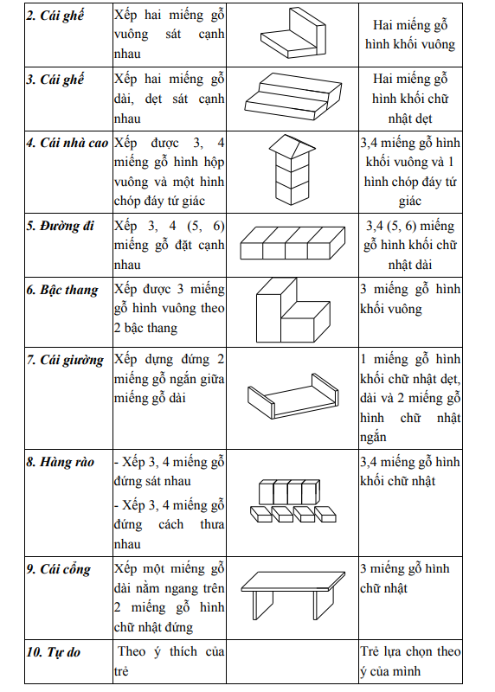
5. Hướng dẫn Trò chơi lắp ghép - chơi xây dựng
b. Hướng dẫn trò chơi xây dựng cho trẻ ấu nhi
Teacher DaHu

Slide 21
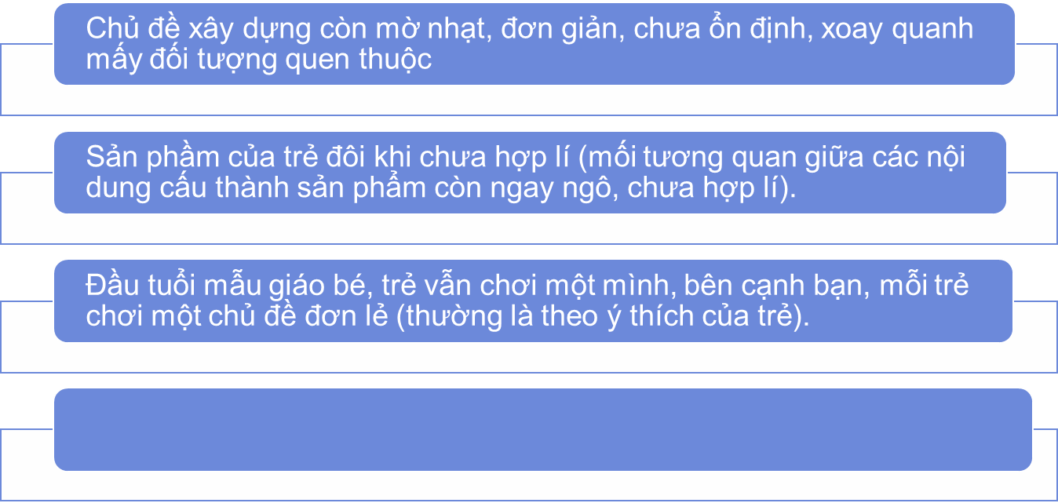
5. Hướng dẫn Trò chơi lắp ghép - chơi xây dựng
Đặc điểm của trò chơi xây dựng của trẻ mẫu giáo bé (3 – 4 tuổi)
Được sử hướng dẫn, gợi mở của cô giáo, dần dần kĩ năng chơi của trẻ tốt hơn (sản phẩm xây dựng hợp lí hơn
Teacher DaHu

Slide 22
5. Hướng dẫn Trò chơi lắp ghép - chơi xây dựng
* Hướng dẫn trò chơi xây dựng cho trẻ mẫu giáo bé
- Căn cứ vào chủ đề, sự phân phối thời gian của chủ đề và yêu cầu của chủ đề, cô giá chuẩn bị đồ chơi, “vật liệu” xây dựng đầy dủ phù hợp với chủ đề và sắp xếp, bố trí tạo ra môi trường hấp dẫn để thu hút trẻ tham gia vào trò chơi xây dựng theo chủ đề đó. Ví dụ, để chơi trò chơi “Ngôi nhà của bé” thì phải có đồ chơi – vật liệu xây dựng nhà: các khối vuông, hình chữ nhật, khối chóp… để xây nhà, xếp giường ngủ.
https://laodongthudo.vn/nhung-tac-dung-ky-dieu-cua-do-choi-don-gian-33143.html
Teacher DaHu

Slide 23
5. Hướng dẫn Trò chơi lắp ghép - chơi xây dựng
b. Hướng dẫn trò chơi xây dựng cho trẻ mẫu giáo nhớ (4 – 5 tổi)
Đặc điểm trò chơi xây dựng cho trẻ mẫu giáo nhớ (4 – 5 tổi)
Chú ý hơn tới sản phẩm
TC xây dựng
MGN (4-5 tuổi)
Chủ đề chơi rộng hơn
Kỹ năng chơi, liên kết nhóm tốt
Teacher DaHu

Slide 24
5. Hướng dẫn Trò chơi lắp ghép - chơi xây dựng
Đặc điểm trò chơi xây dựng cho trẻ mẫu giáo nhớ (4 – 5 tổi)
- Khác với trẻ mẫu giáo bé chỉ chú ý đến quá trình chơi, trẻ mẫu giáo nhỡ lại chú ý nhiều hơn đến sản phẩm xây dựng của mình. Trẻ biết nhận xét công trình xây dựng như thế đã được chưa, có giống như thật không… Cái thúc đẩy trẻ chơi không chỉ hành động chơi mà là sản phẩm chơi sao cho đẹp, sao như thật.
- Trẻ mẫu giáo nhỡ đã nắm được một số kĩ năng xây dựng cơ bản như xây đường thẳng, đường cong, bậc thang và sắp xếp các bộ phận thành một công trình hợp lí. Chẳng hạn xây được một nhà hợp lí, có mái ngói, có cửa ra vào, có cửa sổ, đường vào…
- Chủ đề chơi của trẻ mở rộng và ổn định hơn (xây trường mầm non, xây công viên, xây lăng Bác Hồ…) với nhiều chi tiết (bộ phận) phong phú, phức tạp hơn (trường mầm non không chỉ có khu lớp học, hàng rào, cổng ra vào mà còn sân chơi ngoài trời, vườn hoa, ao cá…).
- Trẻ biết phối hợp cùng chơi với bạn, trò chơi mang tính chất tập thể (theo nhóm) rõ rệt, biết cùng nhau xây dựng một công trình chung (một người xây nhà, một người xây vườn hoa, người khác xây hàng rào…).
Teacher DaHu

Slide 25
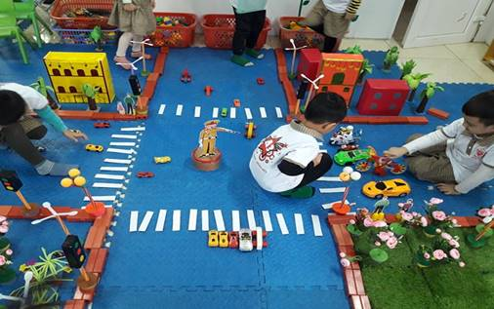
5. Hướng dẫn Trò chơi lắp ghép - chơi xây dựng
http://mnsonca.caugiay.edu.vn/tin-tuc/gio-choi-goc-xay-dung-lop-a3-be-xay-nga-tu-duong-pho.html
Hướng dẫn trò chơi xây dựng cho trẻ mẫu giáo nhỡ (4 – 5 tuổi)
Tương tự như việc hướng dẫn trò chơi xây dựng cho trẻ mẫu giáo bé, trước hết cô cần chuẩn bị chu đáo đồ chơi, “vật liệu xây dựng” sắp xếp, bố trí nhằm tạo môi trường hấp dẫn để thu hút trẻ tham gia vào trò vào trò chơi xây dựng theo chủ đề giáo dục trong phân phối chương trình. Điều quan trọng là đồ chơi, vật liệu xây dựng cần phải phong phú, đa dạng cho trẻ mở rộng chủ đề chơi, nôi dung chơi chứ không chơi một cách đơn điệu, nghèo nàn như ở lứa tuổi mẫu giáo bé. Như vậy cô cần xác định trước đây trẻ đã chơi gì, chơi như thế nào để trẻ không bị nhàm chán và phù hợp với khả năng của trẻ.
Teacher DaHu

Slide 26
5. Hướng dẫn Trò chơi lắp ghép - chơi xây dựng
Hướng dẫn trò chơi xây dựng cho trẻ mẫu giáo nhỡ (4 – 5 tuổi)
Khi hướng dẫn trẻ chơi, cô cần:
+ Khéo léo giới thiệu chủ đề chơi (thông qua tình huống, câu hỏi, trò chuyện…) và gợi ý cho trẻ xác định ý tưởng xây dựng, lựa chọn đồ chơi, “vật liệu xây dựng” phù hợp
+ Khi trẻ bắt tay vào “công việc” cô cần quan sát theo dõi và gợi ý phù hợp giúp trẻ sử dụng các vật liệu phong phú để tạo ra các công trình nhiều kiểu như xây nhà nhiều kiểu (mái nhọn, mái vòm, mái bằng, nhiều tầng…) nhằm củng cố và phát triển kỹ năng xây dựng cho trẻ (xây uốn cong, gấp khúc, bậc thang…).
+ Trong quá trình chơi, cô gợi ý, hướng dẫn trẻ cách bố cục công trình sao cho hợp lí, sao cho hài hòa đẹp mắt dựa trên những ấn tượng, những trải nghiệm của trẻ về chủ đề.
Teacher DaHu

Slide 27
5. Hướng dẫn Trò chơi lắp ghép - chơi xây dựng
c. Hướng dẫn trò chơi xây dựng cho trẻ mẫu giáo lớn (5 – 6 tuổi)
Đặc điểm trò chơi xây dựng của trẻ mẫu giáo lớn (5 – 6 tuổi)
1
2
3
4
Chủ đề xây dựng của trẻ ngày càng mở rộng
Kỹ năng chơi trở nên thành thạo
Khả năng hợp tác ngày càng tốt. Có bạn làm thủ lĩnh.
Biết đánh giá, nhận xét sản phẩm của mình và của bạn.
Company Name

Slide 28
5. Hướng dẫn Trò chơi lắp ghép - chơi xây dựng
Hướng dẫn trò chơi xây dựng cho trẻ mẫu giáo nhỡ (4 – 5 tuổi)
+ Khi trò chơi trở nên quen thuộc, cô gợi ý hướng dẫn trẻ mở rộng chủ đề xây dựng (công trình có nhiều bộ phận chi tiết hơn, mang tính tổng hợp hơn: nhiều công trình đơn lẻ liên kết lại với nhau thành một công trình lớn).
+ Cô gợi ý sửu dụng sản phẩm “công trình” xây dựng vào các trò chơi khác.Ví dụ, sau khi xây xong công viên, nhóm xây dựng tổ chức tổ chức văn nghệ “khánh thành” hay mời các cháu ở trường mầm non (ở góc chơi trò chơi đóng vai) đến tham quan, dạo mát nơi công viên vừa mới xây dựng…
- Kết thúc chơi, cô khích lệ trẻ cất dọn đồ chơi, vật liệu xây dựng vào nơi quy định và nhẹ nhàng chuyển hứng thú của trẻ sang hoạt động tiếp theo.
Teacher DaHu

Slide 29
5. Hướng dẫn Trò chơi lắp ghép - chơi xây dựng
Hướng dẫn trò chơi xây dựng cho trẻ mẫu giáo nhỡ (4 – 5 tuổi)
+ Tiếp tục rèn luyện kĩ năng chơi cơ bản: xây dựng đường thẳng, đường vòng, đường gấp khúc, bậc thang, phát triển óc quan sát, trí tưởng tượng sáng tạo, khả năng phân tích – tổng hợp, khái quát trong quá trình xây dựng ý tưởng chơi, bố cục các bộ phận của công trình và thực hiện các hành đông chơi.
+ Cô động viên, khen ngợi kịp thơi những: “sản phẩm” xây dựng đẹp, hợp lí; hướng dẫn trẻ “sửa sang” lại công trình sao cho đẹp hơn, hợp lí hơn. Đông thời cô cần dẫn trẻ nhận xét, đánh giá “công trình” của bản thân, của bạn và của cả nhóm.
+ Khích lệ trẻ sử dụng công trình vừa xây dựng vào trò chơi đóng vai theo chủ đề.
- Kết thúc chơi, cô nhận xét công trình vừa xậy dựng vào trò chơi đóng vai theo chủ đề.
Teacher DaHu

Slide 30
5. Hướng dẫn Trò chơi lắp ghép - chơi xây dựng
Thực hành tổ chức trò chơi xây dựng cho trẻ mẫu giáo
Trò chơi: Xây dựng công viên cây xanh
*Yêu cầu cần đạt
- Đối với trẻ mẫu giáo bé:
+ Trẻ biết bắt chước cô lựa chọn “vật liệu” xây dựng để xây dựng các bộ phận của công viên (vườn hoa, hồ nước, khu vui chơi, giải trí, hàng rào, cưa ra vào…).
+ Trẻ xếp được vườn hoa, hồ nước, hàng rào, cửa ra vào công viên.
+ Biết xác định ý tưởng xây dựng trường mầm non (không cần phải nhờ đến sự gợi ý, hướng dẫn của cô), biết bàn bạc với nhau về kể hoạch và phân công công việc để thực hiện ý tưởng. Biết tự điều khiện trò chơi.
+Biết sử dụng vật liệu khác nhau để tạo ra nhiều mô hình trường mầm non khác nhau (kiểu nhà, kiểu vườn hoa, sân chơi, cổng ra vào…) qua mỗi lần chơi
*Hướng dẫn trò chơi
- Cô chuẩn bị chu đao đồ chơi, “vật liệu” xây dựng phù hợp với chủ đề xây dựng trường mầm non theo yêu cầu của mỗi độ tuổi và sắp xếp bố trí tạo thành môi trường chơi hấp dẫn, kích thích hứng thú chơi xây dựng trường mầm non ở trẻ.
Teacher DaHu

Slide 31
5. Hướng dẫn Trò chơi lắp ghép - chơi xây dựng
Hướng dẫn trò chơi xây dựng cho trẻ mẫu giáo lớn (5 – 6 tuổi)
- Chuẩn bị đồ chơi, “vật liệu” xây dựng. Cũng như lứa tuổi mẫu giáo bé, mẫu giáo lớn, đồ chơi, “vật liệu” xây dựng phải được chuẩn bị chu đáo, phù hợp với yêu cầu của lứa tuổi và chủ đề giáo dục.
- Khi hướng dẫn chơi, cô cần:
+ Tạo điều kiện để trẻ xác định ý tưởng xây dựng, tự bàn bạc với nhau về kế hoạch “xây dựng”, tự chọn đồ chơi, “vật liệu” xây dựng và tự phân công công việc, tự điều khiển trò chơi.
+ Cô đóng vai trò là quan sát viên, cố vấn đề theo dõi tiến trình chơi của trẻ; nắm được ý tưởng chơi của trẻ từ đó tìm cách tác động, hướng dẫn nhằm phát huy tính tự lực, sáng tạo của trẻ, duy trì hứng thú chơi và phát triển ý đồ chơi của trẻ.
Teacher DaHu

Slide 32
5. Hướng dẫn Trò chơi lắp ghép - chơi xây dựng
Đối với trẻ mẫu giáo nhỡ
+ Khi tổ chức, cho trẻ đi dạo xung quanh trường, cho trẻ quan sát ngôi trường mầm non của mình, hướng dẫn trẻ chú ý đến cấu trúc tổng thế và từng bộ phận của ngôi trường mầm non và tọa đàm với trẻ về ngôi trường trên cơ sở đó, gợi ý để trể xác định ý tưởng xây dựng trường mầm non; hướng dẫn trẻ tìm “vật liệu” xây dựng, bàn bạc, phân công công việc trong nhóm.
+Cô quan sát, theo dõi và góp ý để trẻ bố cục các bộ phận của ngôi trường sao cho hợp lí giữa khu lớp học với sân chơi, vườn trường(như sao sân chơi lại bé tẹo thế này, cổng ra vào có chật quá không…)hoặc gợi ý để trẻ hoàn thiện “ công trình” ( như: sao sân chơi lại không có đu quay, cầu trượt?; cổng ra vào đâu?...) trẻ sẽ tự điều chỉnh để công trình trở nên hợp lí.
+ Khi trẻ đã tham gia chơi vài lần, trò chơi trở nên quen thuộc cô gợi ý để trẻ mở rộng nội dung chơi (ví dụ: xây thêm các phòng chức năng: phòng hiệu trưởng, phòng âm nhạc, nhà bếp…) và hướng dẫn trẻ sử dụng các vật liệu khác nhau để tạo nên một mô hình trường mầm non mới với các bộ phận có các kiểu dáng khác nhau. Ví dụ xây dựng trường mầm non hai tầng, vườn hoa hình ô van, cửa ra vào cuốn vòm…
Teacher DaHu

Slide 33
5. Hướng dẫn Trò chơi lắp ghép - chơi xây dựng
Đối với trẻ mẫu giáo lớn, ngoài những hướng dẫn như trẻ mẫu giáo nhỡ, cô giáo cần:
+ Khích lệ, gợi mở để trẻ tự lực, sáng tạo trong việc xây dựng trường mầm non. Ví dụ, cô gợi ý để trẻ bố cục các bộ phận: khu lớp học, sân chơi, vườn hoa, vườn trường…sao cho hài hòa, hợp lí (khu lớp học bố trí lợp học bố trí ở đâu? Sân chơi bố trí ở đâu? Vườn hoa ở chỗ nào?...).
+ Khích lệ trẻ sử dụng các “vật liệu” khác nhau để tạo nên mô hình trường mầm non mới với các bộ phận, kiểu dáng, màu sắc đa dang… qua mỗi lần chơi. Ví dụ, lần đầu, trường mầm non chỉ có một tầng, tường màu xanh, bể bơi hình chữ nhật…lần thứ hai, trường mầm non hai tầng, tường màu hồng, cổng hình tam quan… Cứ như vậy sẽ phát triển trí sáng tạo và duy trì hứng thú chơi của trẻ.
+ Khích lệ trẻ hợp tác cùng nhau để tạo nên công trình lớn và nhiều bộ phận, chi tiết phức tạp phù hợp vớ hiện thực cuộc sống xã hội
Sau khi “công trình” hoàn thành, hướng dẫn trẻ sử dụng để tổ chức trò chơi đóng vai theo chủ đề phù hợp với độ tuổi và chủ đề giáo dục.
Teacher DaHu

Slide 34
5. Hướng dẫn Trò chơi lắp ghép - chơi xây dựng
Đối với trẻ mẫu giáo nhỡ
+ Khi tổ chức, cho trẻ đi dạo xung quanh trường, cho trẻ quan sát ngôi trường mầm non của mình, hướng dẫn trẻ chú ý đến cấu trúc tổng thế và từng bộ phận của ngôi trường mầm non và tọa đàm với trẻ về ngôi trường trên cơ sở đó, gợi ý để trể xác định ý tưởng xây dựng trường mầm non; hướng dẫn trẻ tìm “vật liệu” xây dựng, bàn bạc, phân công công việc trong nhóm.
+Cô quan sát, theo dõi và góp ý để trẻ bố cục các bộ phận của ngôi trường sao cho hợp lí giữa khu lớp học với sân chơi, vườn trường(như sao sân chơi lại bé tẹo thế này, cổng ra vào có chật quá không…)hoặc gợi ý để trẻ hoàn thiện “ công trình” ( như: sao sân chơi lại không có đu quay, cầu trượt?; cổng ra vào đâu?...) trẻ sẽ tự điều chỉnh để công trình trở nên hợp lí.
+ Khi trẻ đã tham gia chơi vài lần, trò chơi trở nên quen thuộc cô gợi ý để trẻ mở rộng nội dung chơi (ví dụ: xây thêm các phòng chức năng: phòng hiệu trưởng, phòng âm nhạc, nhà bếp…) và hướng dẫn trẻ sử dụng các vật liệu khác nhau để tạo nên một mô hình trường mầm non mới với các bộ phận có các kiểu dáng khác nhau. Ví dụ xây dựng trường mầm non hai tầng, vườn hoa hình ô van, cửa ra vào cuốn vòm…
Teacher DaHu

Slide 35
Mời xem video
Mời xem video 3: Các phương tiện trong công trường xây dựng
https://www.youtube.com/watch?v=nlVCrUXEFwo
https://makeblock.com.vn/bo-do-choi-lap-ghep-thong-minh

